Slide 1
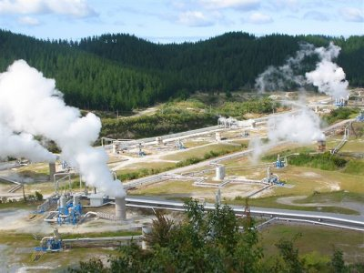
w Polsce
Wykorzystanie
energii geotermalnej

Slide 2
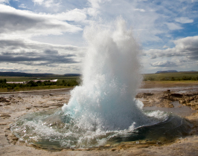
Warunki przyrodnicze do wykorzystania energii geotermalnej w Polsce
Polska ma bardzo dobre warunki geotermalne, z racji występowania na naszym terenie naturalnych basenów sedymentacyjno – strukturalnych wypełnionych wysokotemperaturowymi wodami.
Prawie 80% powierzchni kraju jest pokryte przez 3 prowincje geotermalne: centralnoeuropejską, przedkarpacką i karpacką.
Temperatura wody dla tych obszarów wynosi od 30-130 °C (a lokalnie nawet 200 °C), a głębokość występowania w skałach osadowych od 1 do 10 km.
Naturalny wypływ zdarza się bardzo rzadko (Sudety – Cieplice, Lądek Zdrój). Możliwości wykorzystania wód geotermalnych dotyczą 40% obszaru kraju (wydobycie jest opłacalne, gdy do głębokości 2 km temperatura osiąga 65 °C, zasolenie nie przekracza 30 g/l a także gdy wydajność źródła jest odpowiednia).

Slide 3
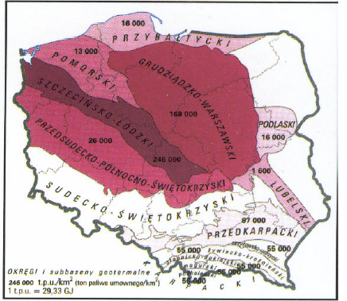
Możliwość wykorzystania energii geotermalnej istnieje na ponad 60% powierzchni Polski.
Najbardziej zasobny jest okręg szczecińsko-łódzki, dużą zasobność mają też subbasen warszawsko - grudziądzki i przedkarpacki.
Najkorzystniejsze warunki do eksploatacji wód termalnych w Polsce do celów grzewczych istnieją w niecce podhalańskiej (sytuacja geologiczna, wysoka temperatura - 90°C, niska mineralizacja - do 3g/dm³, wysoka wydajność - do 550m³/h, dobra odnawialność i łatwa dostępność terenu).
Energię geotermiczną można pozyskiwać praktycznie na terenie całego kraju.

Slide 4
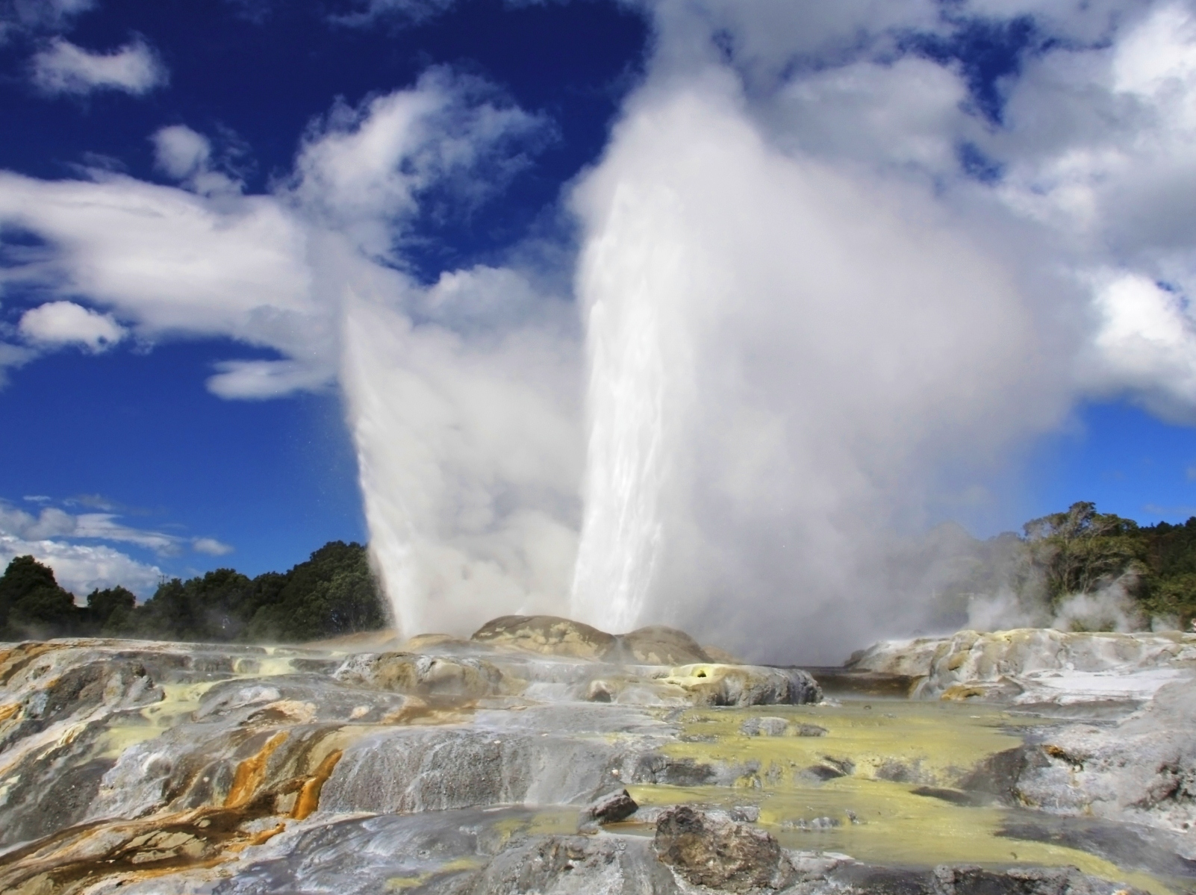
Zasoby energii geotermalnej w Polsce
Polska ze względu na duże zaludnienie i strukturę geologiczną ma znaczne możliwości rozwoju energii geotermalnej. Za szybkim rozwojem geoenergetyki przemawiają następujące argumenty:
- znaczne zanieczyszczenie atmosfery, gleby i wód powierzchniowych w wyniku spalania węgla, - możliwość wykorzystania istniejącej już sieci odwiertów eksploatacyjnych, - łatwość pozyskania wód geotermalnych na obszarze ponad 250 tys. km2, na których znajduje się około 30 mln mieszkańców, - korzystne warunki do wykonania odwiertów eksploatacyjnych i chłonnych, - udane inwestycje na Podhalu, w Pyrzycach i w Żyrardowie potwierdzające opłacalność ekonomiczną instalacji geotermalnych, - możliwości szerokiego wykorzystania geotermii w ciepłownictwie, suszarnictwie, balneologii i rekreacji.

Slide 5
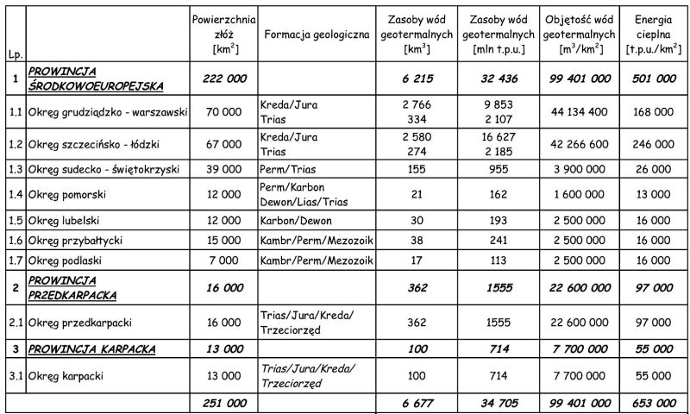
Zasoby wód i energii w poszczególnych okręgach geotermalnych Polski

Slide 6
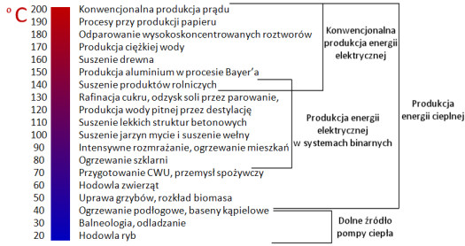
Wykorzystywanie energii geotermalnej w zależności od temperatury

Slide 7
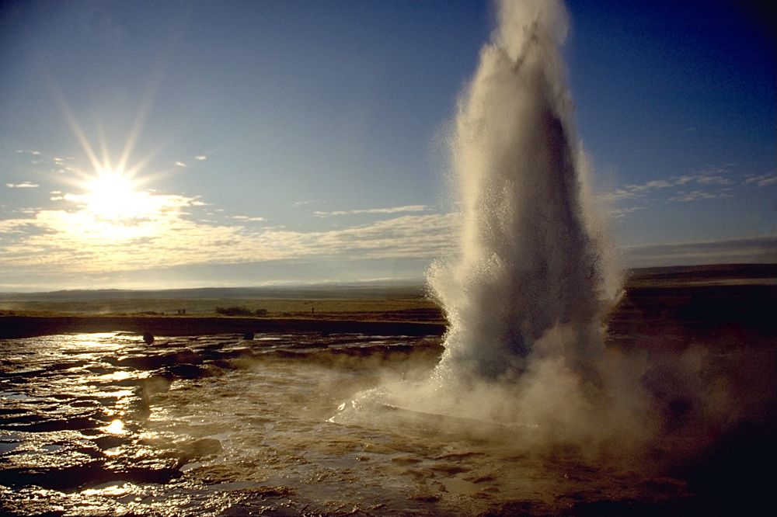
Potencjał geotermii w Polsce jest szacowany nawet na 110 mld t paliwa umownego, czyli aż 15 tysięcy razy więcej, niż wynosi roczne zapotrzebowanie energetyczne całego kraju. Liczba ta dotyczy zasobów osiągalnych, czyli skumulowanych na głębokościach do 3 km.
Zakładając, że możliwości techniczne pozwoliłyby na racjonalne
wykorzystanie choć 1% tego olbrzymiego potencjału, energia wód geotermalnych mogłaby stanowić solidny fundament dla bezpieczeństwa energetycznego Polski.
Dotychczas w Polsce wybudowano zaledwie cztery systemy ciepłownicze w oparciu o wykorzystanie wód geotermalnych w:
Pyrzycach,
Zakopanem,
Mszczonowie,
Uniejowie,
…a kilka dalszych czeka na realizację.

Slide 8
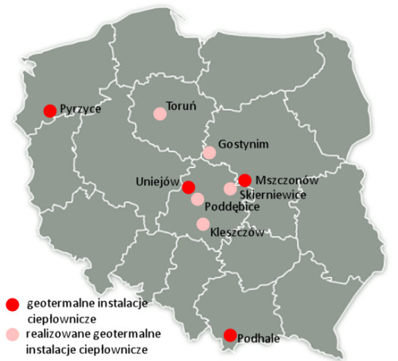
Rozmieszczenie ciepłowni geotermalnych na terenach Polski

Slide 9
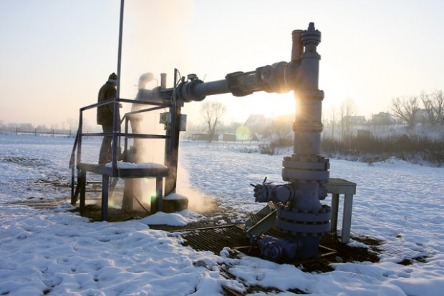
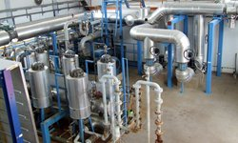
Jak dotąd na terenie Polski funkcjonuje osiem geotermalnych zakładów ciepłowniczych:
• Bańska Niżna
(4,5 MJ/s, docelowo 70 MJ/s), →
• Pyrzyce
(15 MJ/s, docelowo 50 MJ/s),
• Stargard Szczeciński (14 MJ/s)
←
• Mszczonów (7,3 MJ/s),

Slide 10
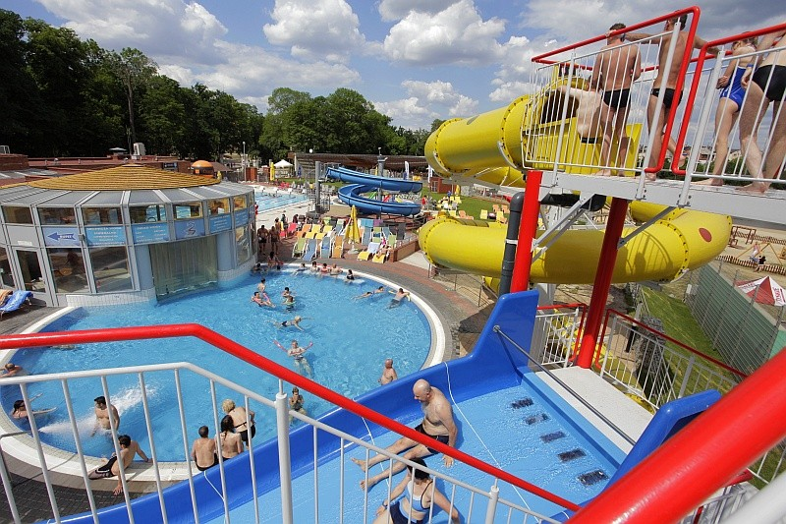
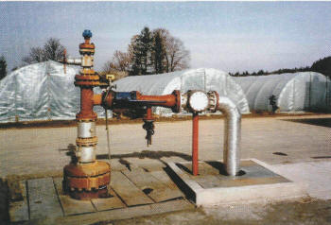
• Lasek (2,6 MJ/s)
• Uniejów (2,6 MJ/s)
(termy) →
• Klikuszowa (1 MJ/h)
• Słomniki (1 MJ/s).
←
W fazie realizacji jest projekt geotermalny w Toruniu.

Slide 11
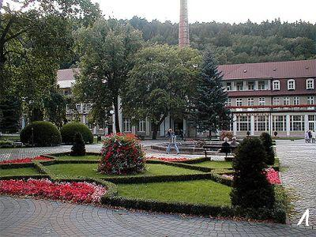
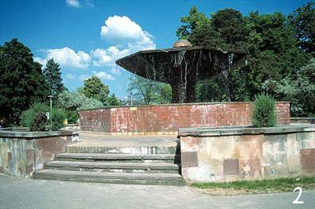
Oprócz zakładów zaopatrujących ludność w ciepło, istnieją również uzdrowiska wykorzystujące energię z ciepłych źródeł:
Cieplice,
Duszniki Zdrój (rys.1),
Lądek Zdrój,
Ustroń,
Konstancie,
Ciechocinek (rys.2).
Energia geotermalna jest coraz częściej wykorzystywana w Polsce i na świecie ze względu na swoje niewątpliwe zalety. Jest czysta ekologicznie, a koszt pozyskania
1 GJ energii wynoszący 3,5 - 10 USD jest przeważnie niższy od energii uzyskanej ze spalania gazu lub ropy.

Slide 12
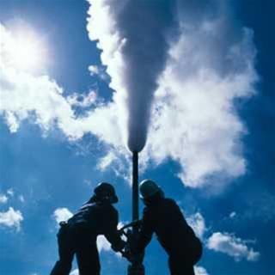
Perspektywy rozwoju energii geotermicznej w Polsce
Energia geotermalna staje się coraz bardziej popularna w Polsce, zwłaszcza w Zakopanem i na Podhalu.
Ogrzewanie energią geotermalną jest tam już o 40% tańsze niż ogrzewanie gazem i 90% zakopiańskich hoteli oraz około 250 tys. tamtejszych prywatnych gospodarstw domowych korzysta obecnie z tego rodzaju energii.
Z kolei przykładem nowopowstających inwestycji jest Toruń, gdzie udokumentowano zasoby wód termalnych o temperaturze przekraczającej 60ºC i dużej wydajności.

Slide 13
Koncepcji rozwoju ciepłowni geotermalnych w polskich miastach
Ministerstwo Gospodarki i Ministerstwo Środowiska wspiera rozwój OZE, gdyż ich wykorzystanie wzmacnia stabilność gospodarki kraju: uniezależnia od dostaw energii z innych państw, a tym samym zwiększa bezpieczeństwo energetyczne.
Resort środowiska wspiera geotermię m.in. poprzez wprowadzanie zmian w aktach prawnych.
Zgodnie z rozporządzeniem Ministra Środowiska z dnia 15 czerwca 2009 roku w sprawie szczegółowych warunków udzielania pomocy publicznej na przedsięwzięcia związane z poszukiwaniem i rozpoznawaniem złóż wód termalnych przedsiębiorcy mogą ubiegać się o dofinansowanie na poszukiwania i rozpoznawanie złóż wód termalnych, w tym na służące rozpoznaniu odwierty.

Slide 14
Polskie Stowarzyszenie Geotermiczne
Polskie Stowarzyszenie Geotermiczne to organizacja pozarządowa skupiająca naukowców i praktyków zawodowo zajmujących się wykorzystaniem energii geotermalnej, często od lat 80-tych, czyli od początku koncepcji rozwoju geotermii w Polsce.
Do głównych zadań PSG należy przekazywanie społeczeństwu rzetelnej wiedzy na temat geotermii i możliwościach jej wykorzystania w Polsce.
Aby skutecznie promować energetykę geotermalną, Stowarzyszenie współpracuje z różnymi podmiotami zainteresowanymi rozwojem tego źródła energii: instytucjami naukowo-badawczymi, organami władz różnego szczebla, czy środkami masowego przekazu.

Slide 15
Bibliografia
http://www.zielonaenergia.eco.pl/index.php?option=com_content&view=article&id=289:energia-geotermalna-w-polsce-&catid=47:ziemia&Itemid=207
http://www.mg.gov.pl/files/upload/16817/5.PSG_obecny%20stan%20oraz%20perspektywy%20rozowoju.pdf
http://www.energia-geotermalna.org.pl/geotermia/geotermia-na-swiecie/geotermia-w-polsce/86-geotermiawpolsce
http://pl.wikipedia.org/wiki/Energia_geotermalna
http://www.pga.org.pl/geotermia-zasoby-polskie.html
http://www.mae.com.pl/odnawialne-zrodla-energii-energia-geotermalna.html

Slide 16
Dziękujemy
za obejrzenie
naszej prezentacji
Weronika Biecka kl. 3p
Michał Domański kl. 2w

